Slide 1



Drinking Water For All
Étude sur l’eau potable
Analyse des services d’eau sécurisés
et non sécurisés

Slide 2

Table des matières
PARTIE 1:
Mise en place
- Présentation des vues
- Exemples de Mockup
- Exemples de Blueprint
PARTIE 2:
Traitement des données
- Nettoyage
- Vérifications des types
- Travail sur les colonnes
- Création d’une jointure
- Mise en relation des tables
PARTIE 3:
Exemples de vues
- Cartes
- Taux de mortalité
- Évolution rural et urbaine
- Taux d’accès à l’eau
- Stabilité politique
DEMONSTRATION INTERACTIVE SUR POWER BI

Slide 3

Partie 1
Présentation des 3 vues
- Vue mondiale / Vue Continentale / Vue Nationale
Visualisation des données par segment
Analyse des 3 domaines d’expertise
- Domaine de création
Développer des infrastructures lorsque la population est rural
- Domaine de modernisation
Identifier les pays qui ont un besoin d’améliorer leurs qualité de services.
- Domaine de consulting
Mise en relation de la stabilité politique sur l’accès à l’eau

Slide 4
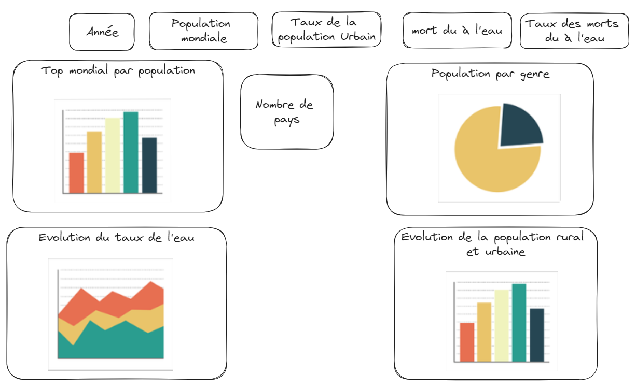
Partie 1
Mockup du dashboard Mondial

Slide 5
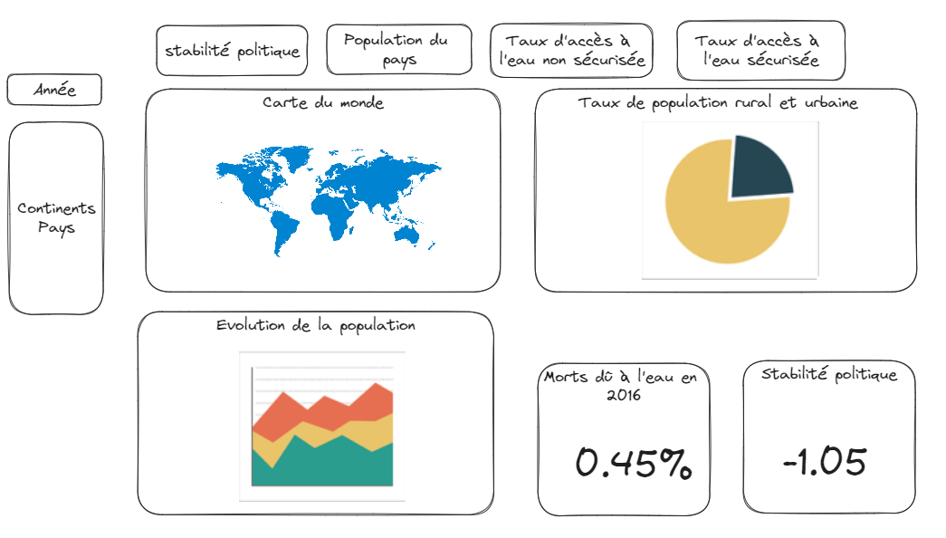
Partie 1
Mockup du dashboard National

Slide 6
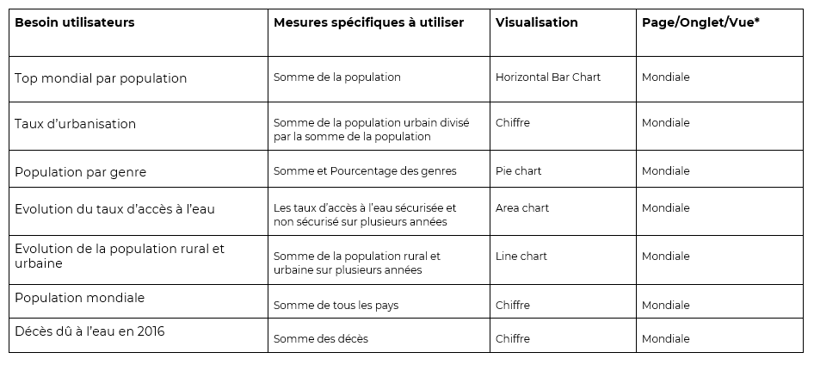
Partie 1
Exemple de blueprint
Besoin utilisateurs : Décrit brièvement les interactions des utilisateurs avec les données pour cette exigence
Mesures spécifiques à utiliser : Il s'agit de la liste des paramètres calculés qui seront utilisés pour cette exigence.
Visualisations : Le type de visualisation qui pourrait être utilisé pour cette exigence.

Slide 7


Partie 2
Traitement des données
Fichiers fournit par le Data Engineer
Power Query
- Vérification des doublons (nom de pays)
- Vérification des types de variable (texte/décimal)
- Dépivoter et Pivot (colonnes)
- Jointure pour créer une clé unique
Power BI
- Mise en relation des tables

Slide 8
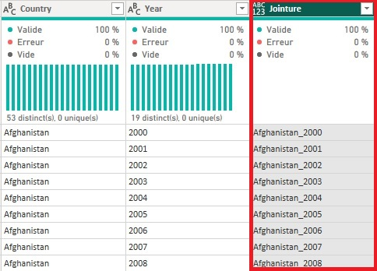
Partie 2
Jointure pour créer une clé unique
La jointure va être créer dans toutes les tables afin de faire les liens.

Slide 9
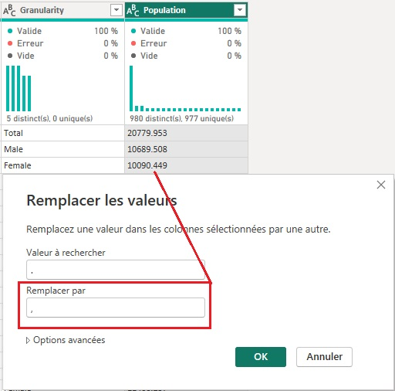
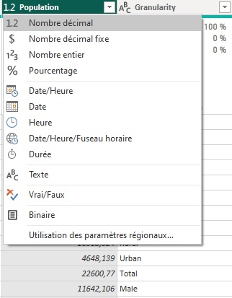
Partie 2
Vérifications des types de variables _ décimales
1
2

Slide 10
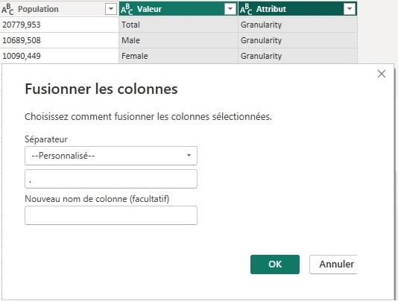
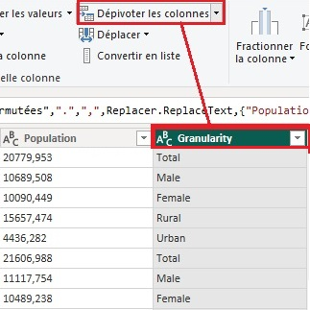


Partie 2
Dépivoter une colonne puis la fusionner
1
3
2
4

Slide 11
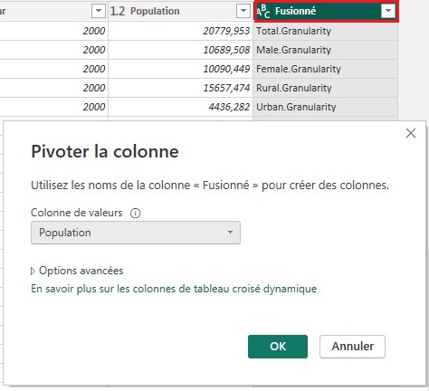
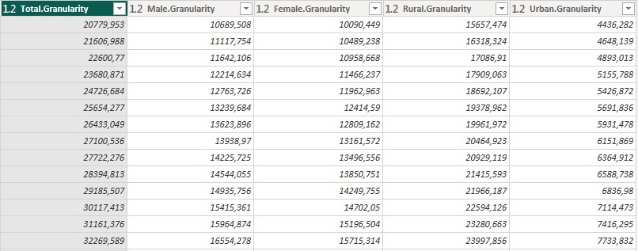
Partie 2
Pivoter un colonne
Création de nouvelles colonnes
1
2

Slide 12
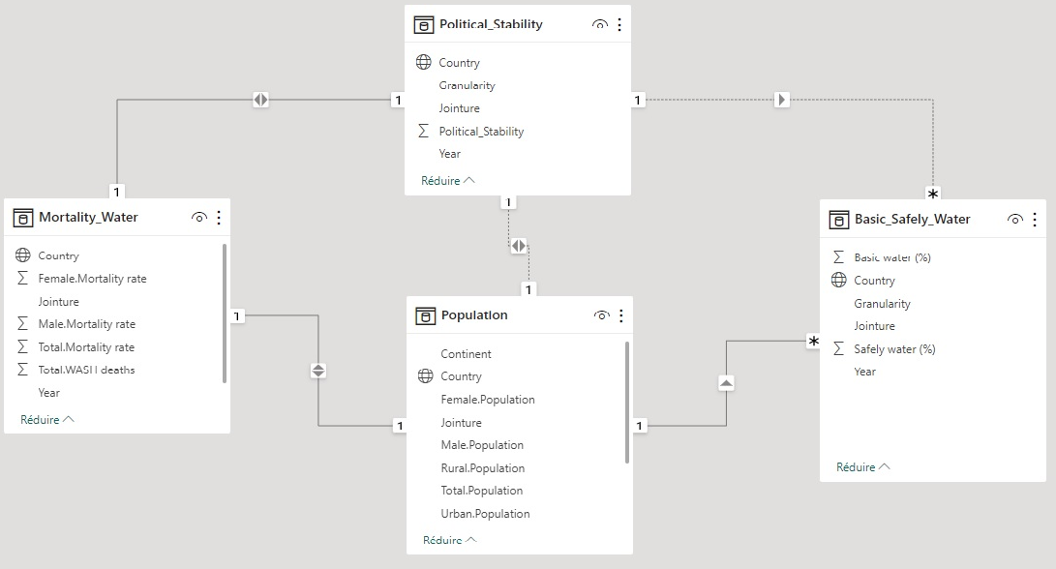
Partie 2
Mise en relation des tables dans Power BI
La table RegionCountry
A été intégré dans la table Population car seul les continents apportés un intérêt.

Slide 13

Partie 3
Exemples de graphiques
- Cartes
- Taux de mortalité
- Evolution de la population
- Taux d’accès à l’eau
- Stabilité politique

Slide 14
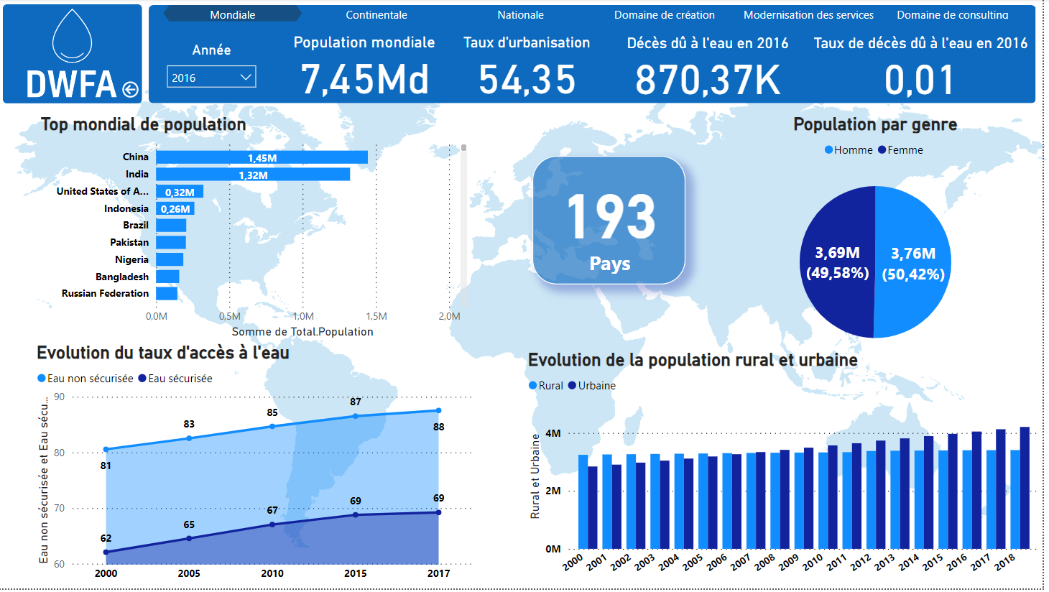
Partie 3
Dashboard de la vue Mondiale

Slide 15
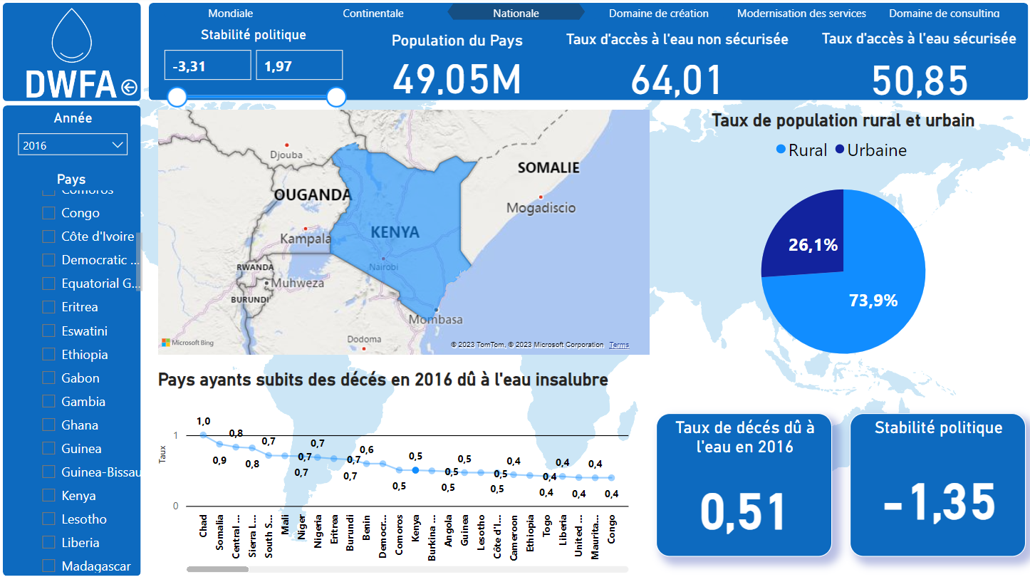
Partie 3
Dashboard de la vue Nationale

Slide 16
DÉmonstration sur power bi

Slide 17

Questions
réponses
s

